Slide 1
前面介绍了几种标准类型的一阶方程及其求解方法，但是能用初等解法求解的方程为数相当有限，特别是高阶方程，除去一些特殊情况可用降阶法求解，一般都没有初等解法。
本节介绍几种特殊的高阶方程，它们的共同特点是经过适当的变量代换可将其化成较低阶的方程来求解。

Slide 2
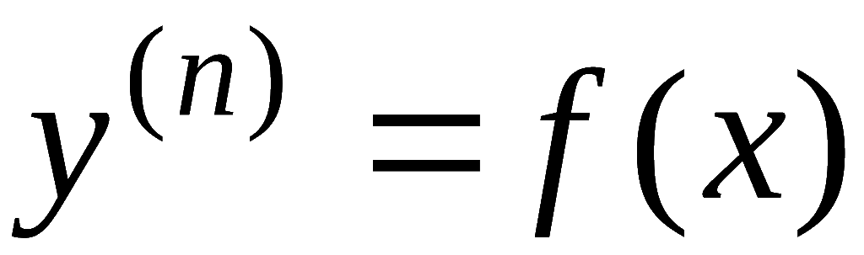
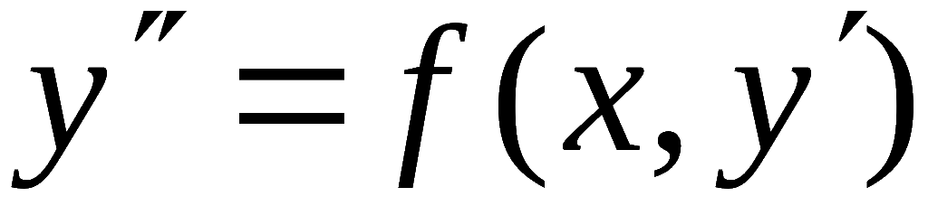
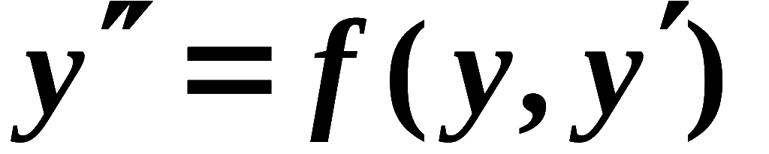
第五节
第七章
可降阶高阶微分方程
一、 型的微分方程
二、 型的微分方程
三、 型的微分方程

Slide 3
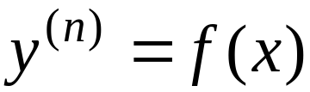
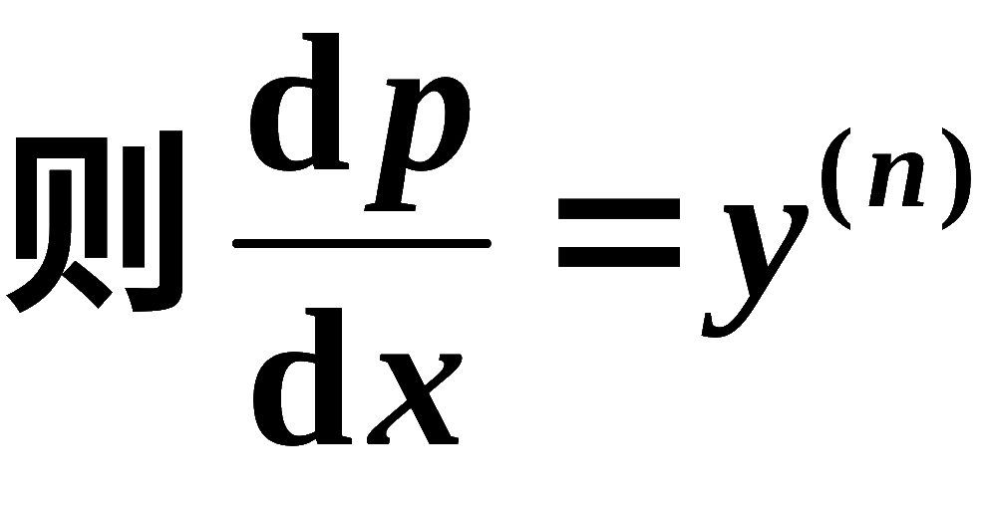
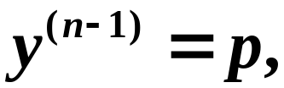
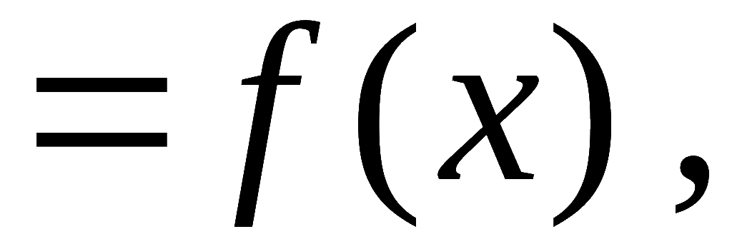
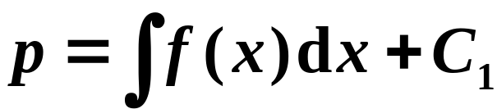
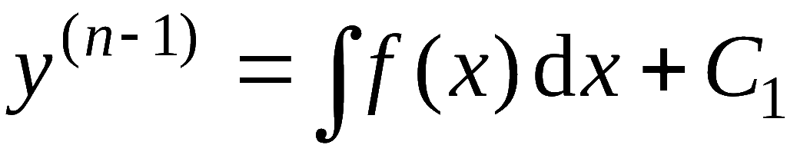
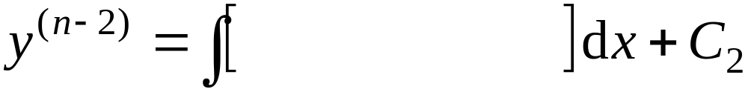
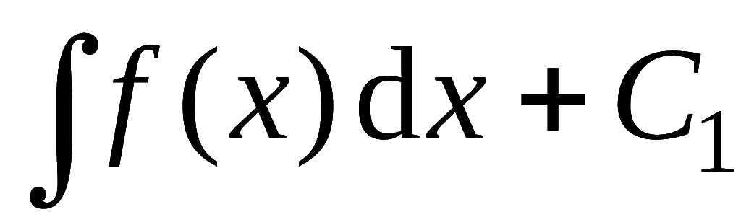
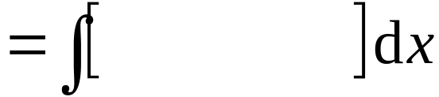
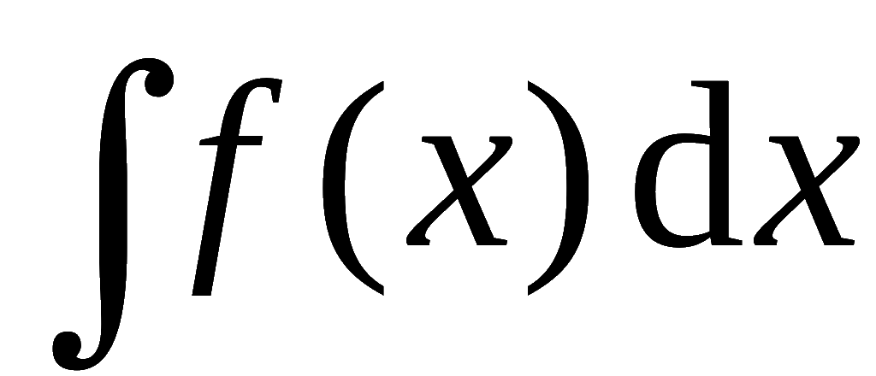

一、
型的微分方程
令
因此
降阶
即
同理可得
依次通过 n 次积分, 可得含 n 个任意常数的通解 .

Slide 4
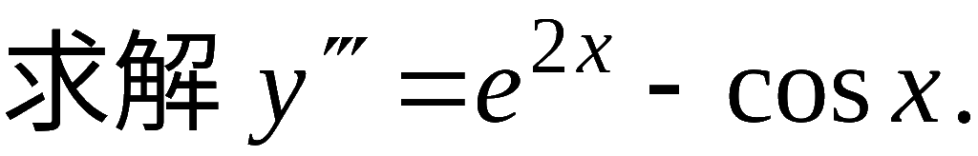
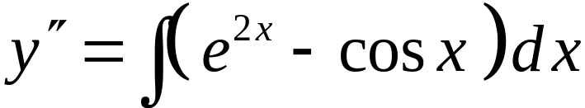
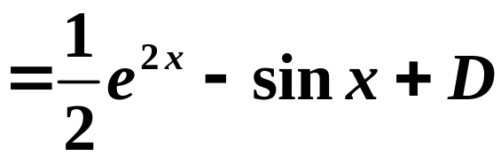
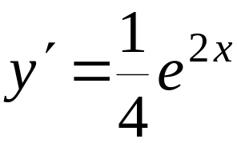


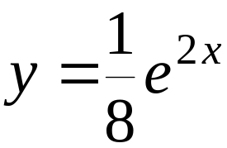

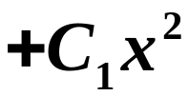

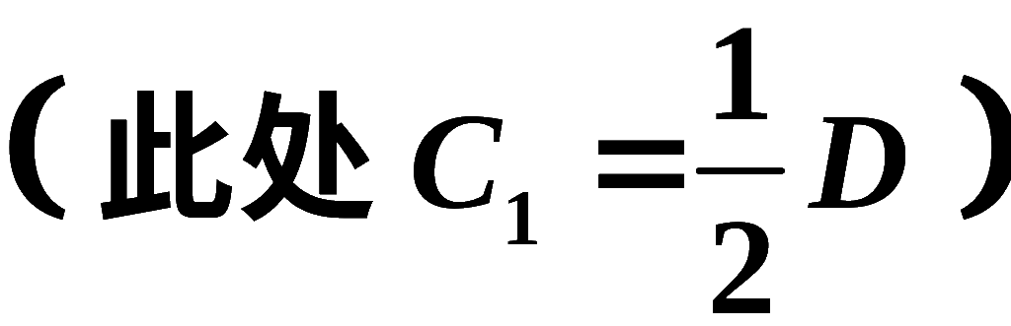
一、
型的微分方程
例1.
解:

Slide 5

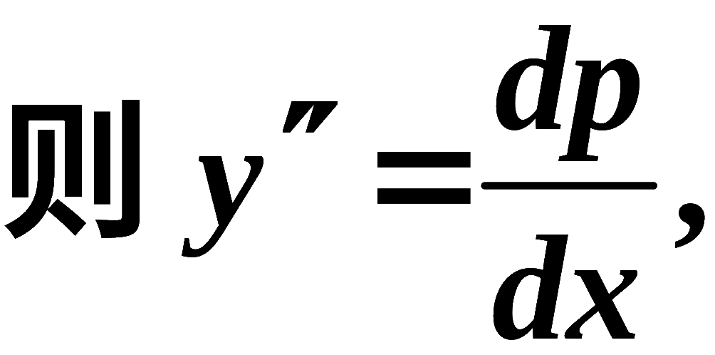

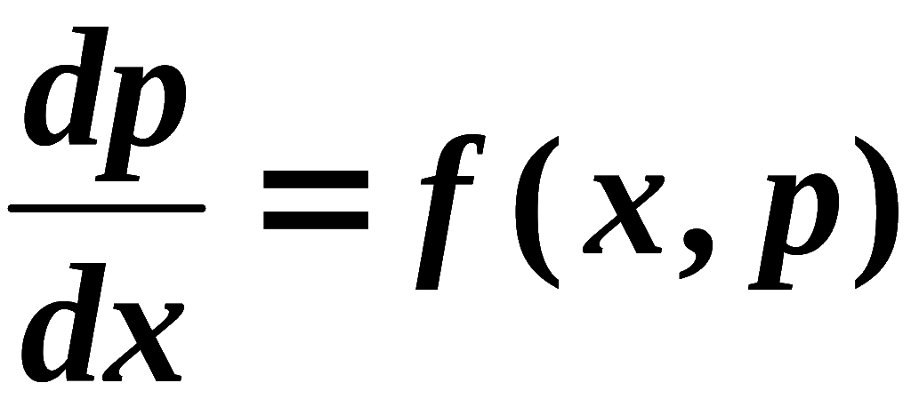


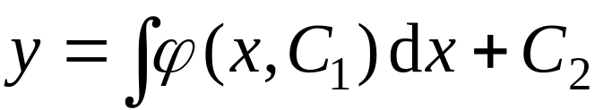
二，
型微分方程
不显含 y
设
原方程化为一阶方程
降阶
设其通解为
则得
再一次积分, 得原方程的通解

Slide 6


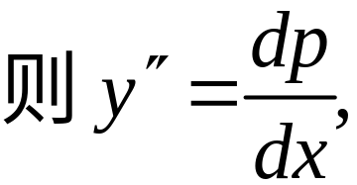

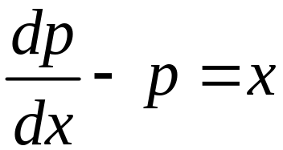
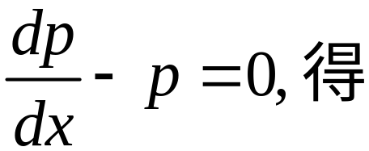
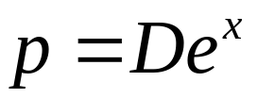
二、
型的微分方程
例2. 求解
不显含 y
解:
方程是二阶、不显含 y, 则
原方程化为
----------（1）
方程（1）是一阶线性非齐次方程，故
先求齐次方程
齐次通解为

Slide 7

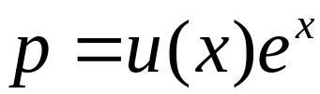
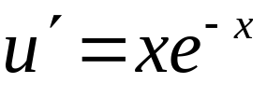
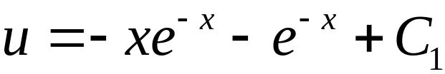
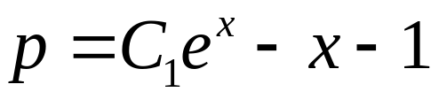
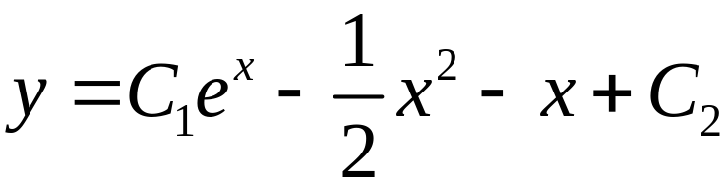
----------（1）
方程（1）是一阶线性非齐次方程，故
齐次通解为
设
为方程（1）的通解，则
得，
所以，方程（1）的通解为
所以，原方程的通解为
（C₁，C₂为任意常数）

Slide 8
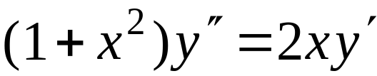
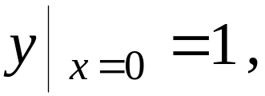
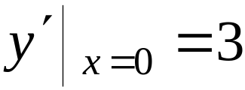
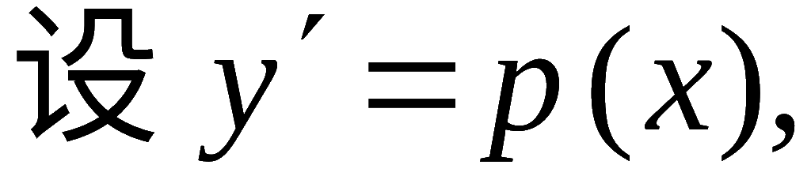
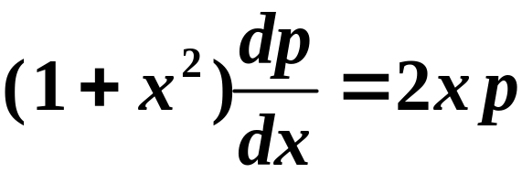
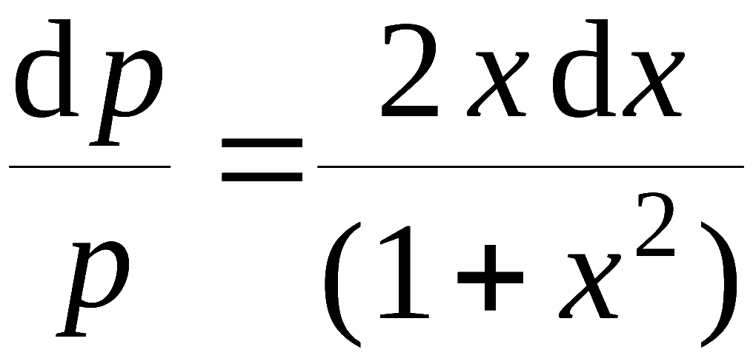
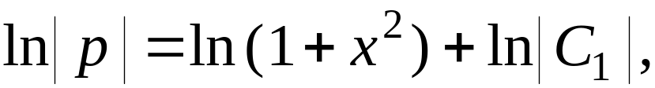
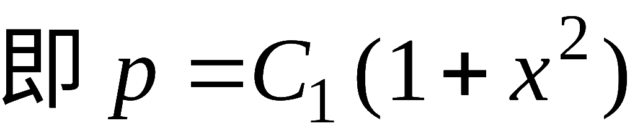
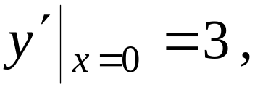

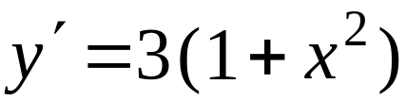
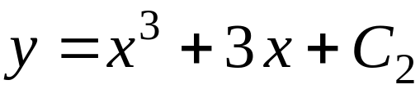

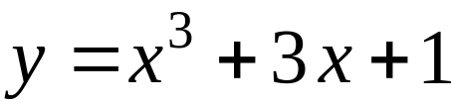
例3. 求解初值问题
解:
代入方程得
分离变量
积分得
利用
于是有
两端再积分得
利用
因此所求特解为

Slide 9
注意
求解初值问题时，
求解和确定常数同时进行计算简便！！

Slide 10
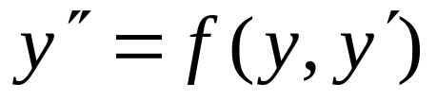
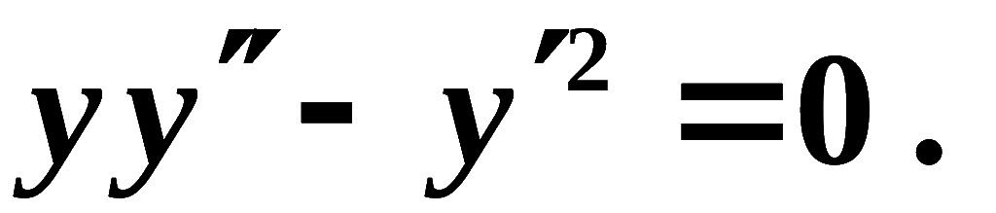
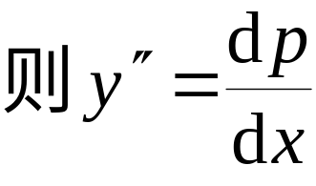
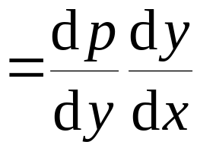
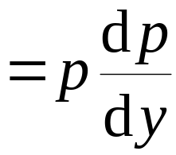
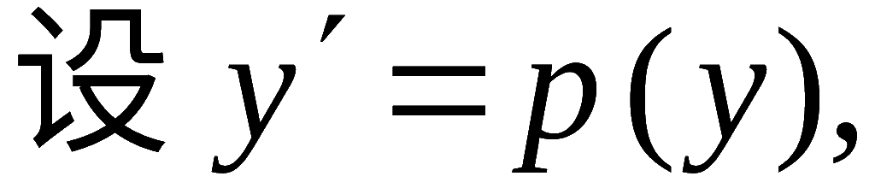






三、
型的微分方程
不显含 x
例4. 求解
解:
代入方程得
两端积分得
(一阶线性齐次方程)
故所求通解为

Slide 11







一般地，对于
型的微分方程
不显含 x
令
故方程化为
设其通解为
即得
分离变量后积分, 得原方程的通解

Slide 12














例5. 解初值问题
解: 令
代入方程得
积分得
利用初始条件,
根据
得
积分得
故所求特解为

Slide 13







内容小结
可降阶微分方程的解法
—— 降阶法
逐次积分
令
令

Slide 14




思考与练习
方程
如何代换求解 ?
答: 令
或
均可.
例如，
求初值问题

Slide 15










例6
解
原方程降阶为

Slide 16









例6
另解
原方程降阶为

Slide 17
作业
P328 习题7-5
1 （2），(3) , (4);
2 (1) , （4），(6) ;
注：课本例题2、4、6中如何从物理问题中抽象成微分方程问题，请同学课下自己阅读。

